Slide 2
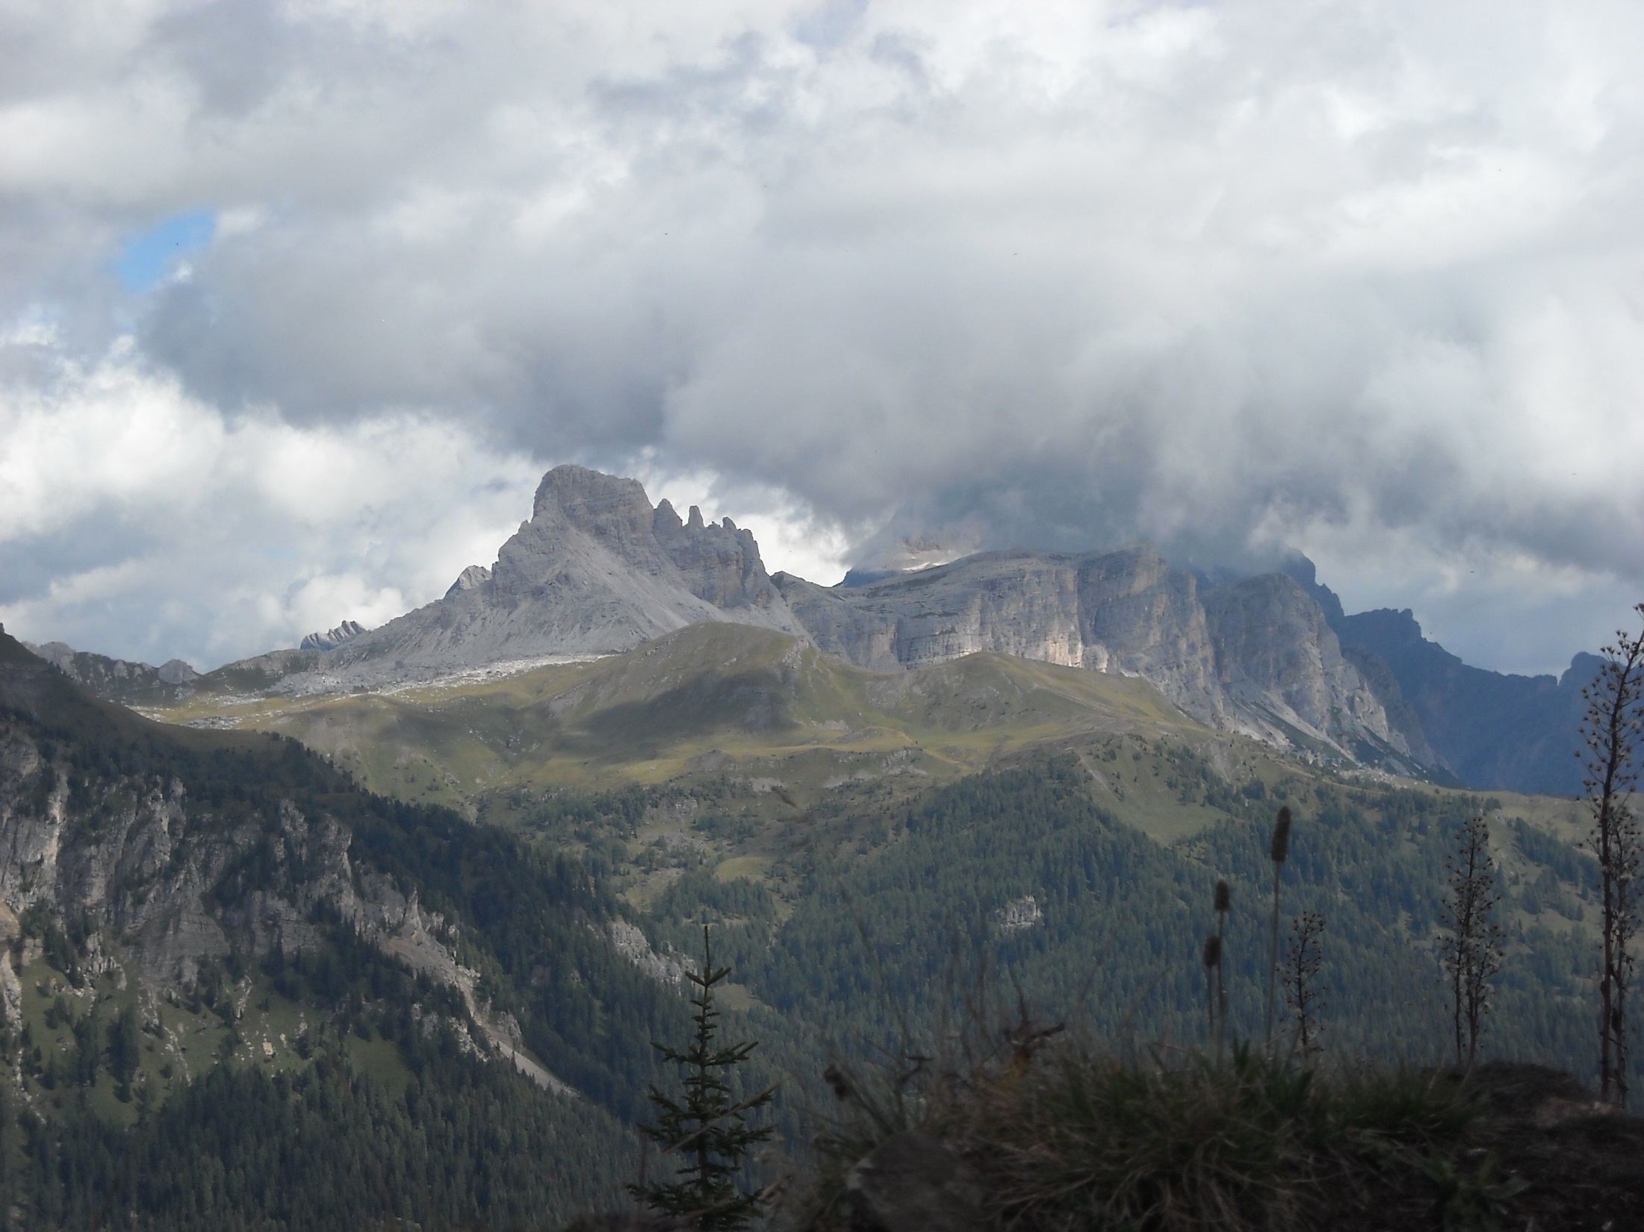
MONTE FERTAZZA E MURAGLIA DEL GIAU
ALLEGHE
MONT FERTAZZA ET MONTAGNES GIAU
ALLEGHE
HORA FERTAZZA A HORY GIAU ALLEGHE

Slide 3
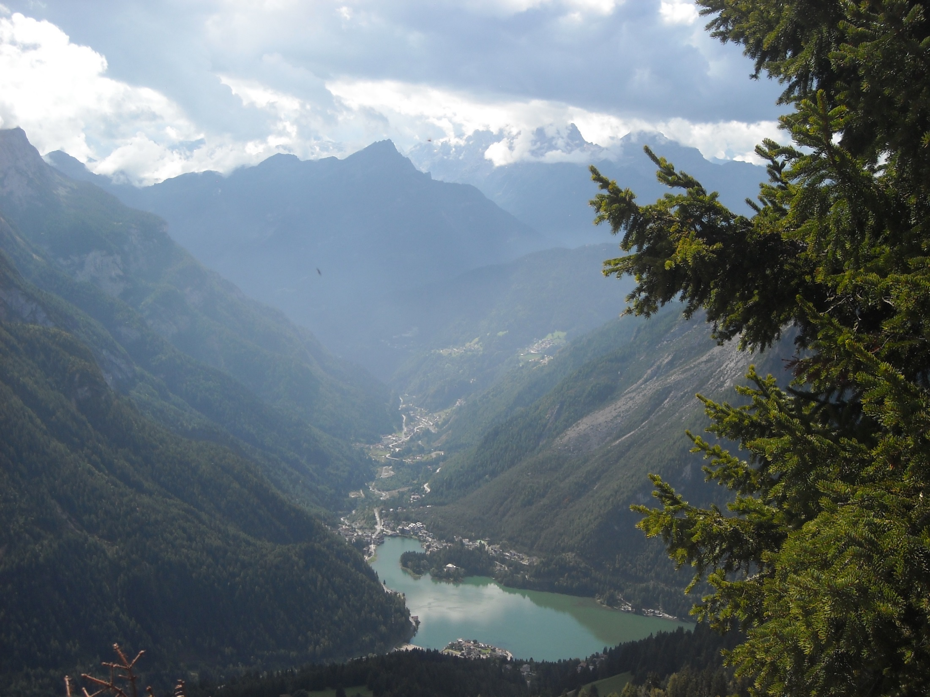
LAGO DI ALLEGHE (DAL BELVEDERE DI SANTA LUCIA)
ALLEGHE
LAC DE ALLEGHE (SANTA LUCIA BELVÉDÈRE)
ALLEGHE
JEZERO ALLEGHE (SVATÁ LUCIE BELVÉDÈRE)
ALLEGHE

Slide 4
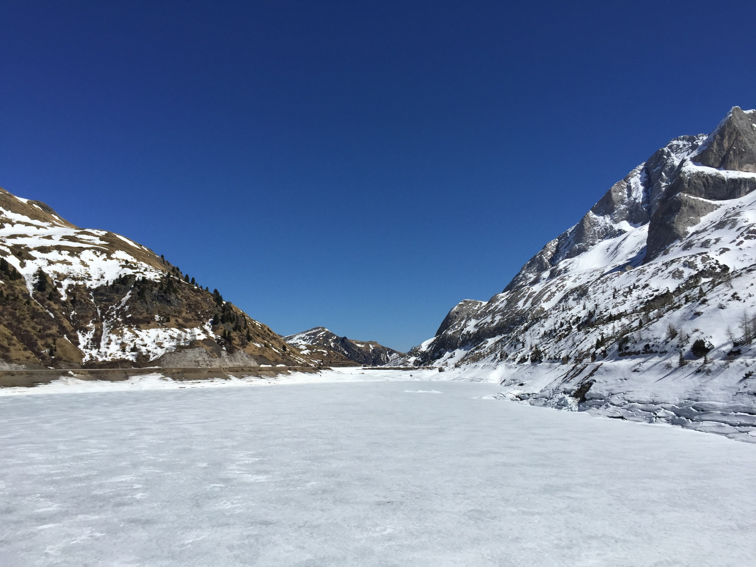
FEDAIA
CANAZEI-TRENTO

Slide 5
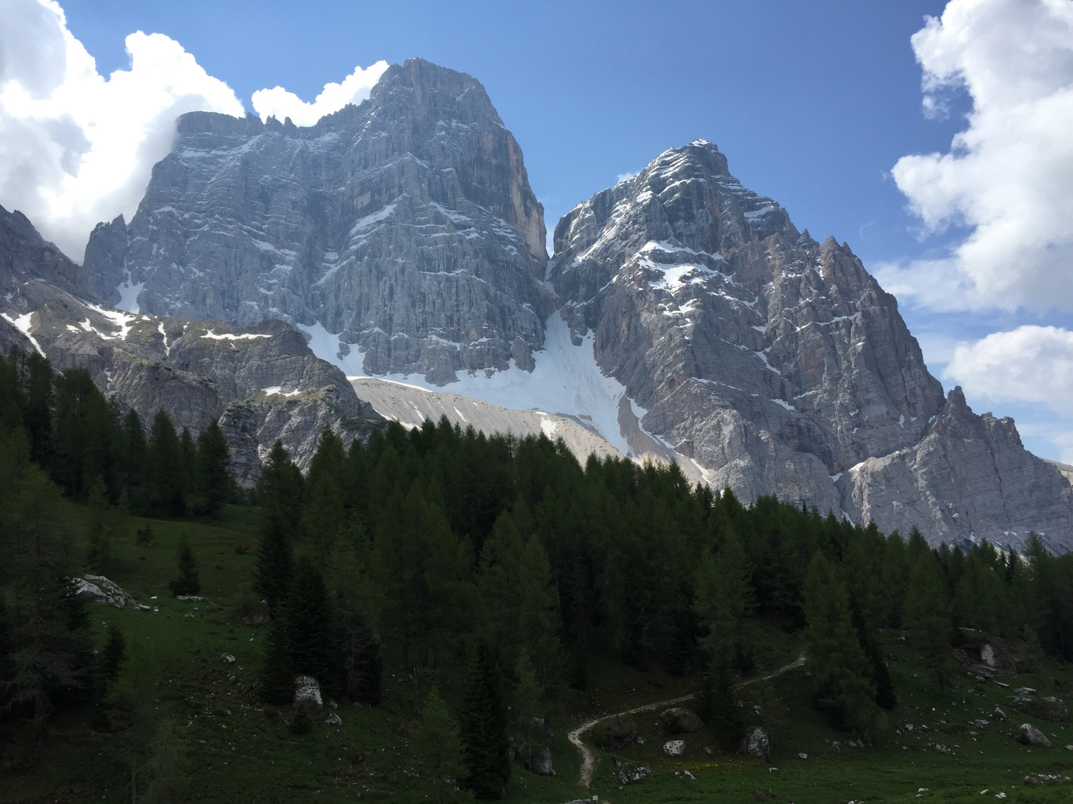
MONTE PELMO (DAL RIFUGIO FIUME)
ZOLDO
MONT PELMO (REFUGE FIUME)
ZOLDO
HORA PELMO (HORSKÁ BOUDA) ZOLDO

Slide 6
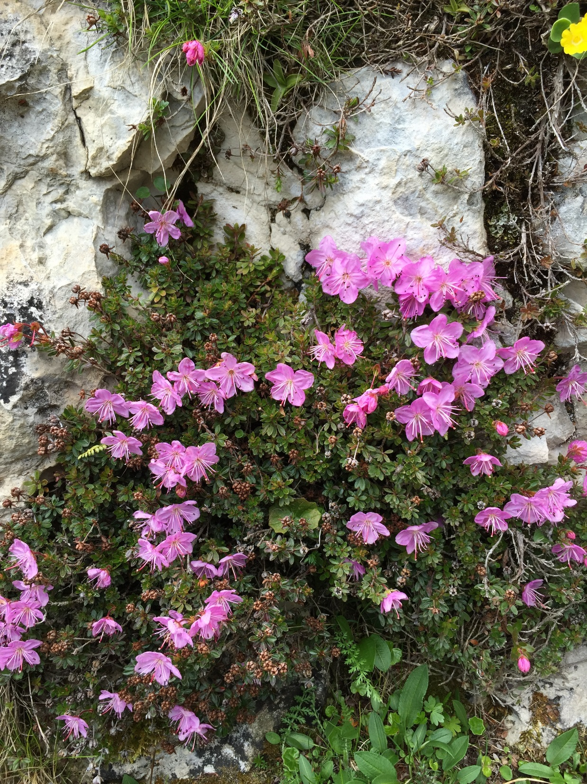
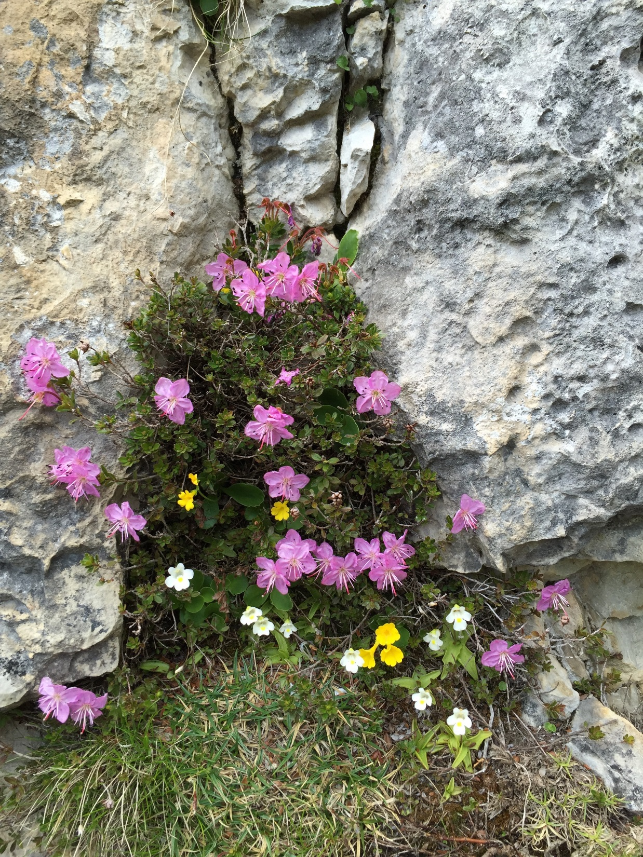

Slide 7
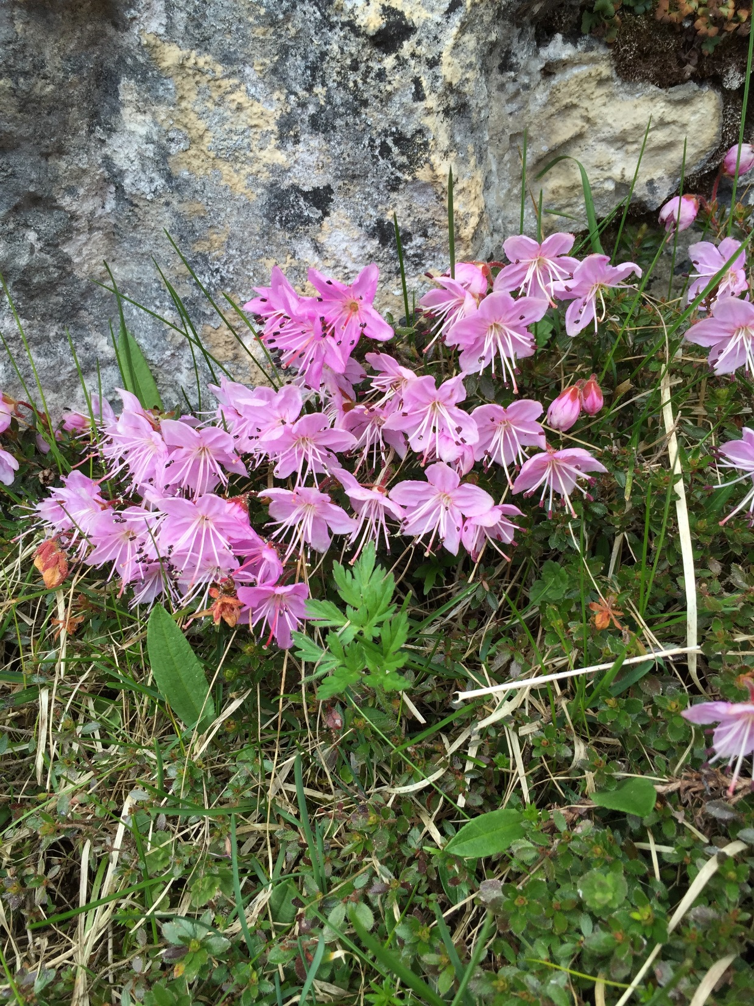
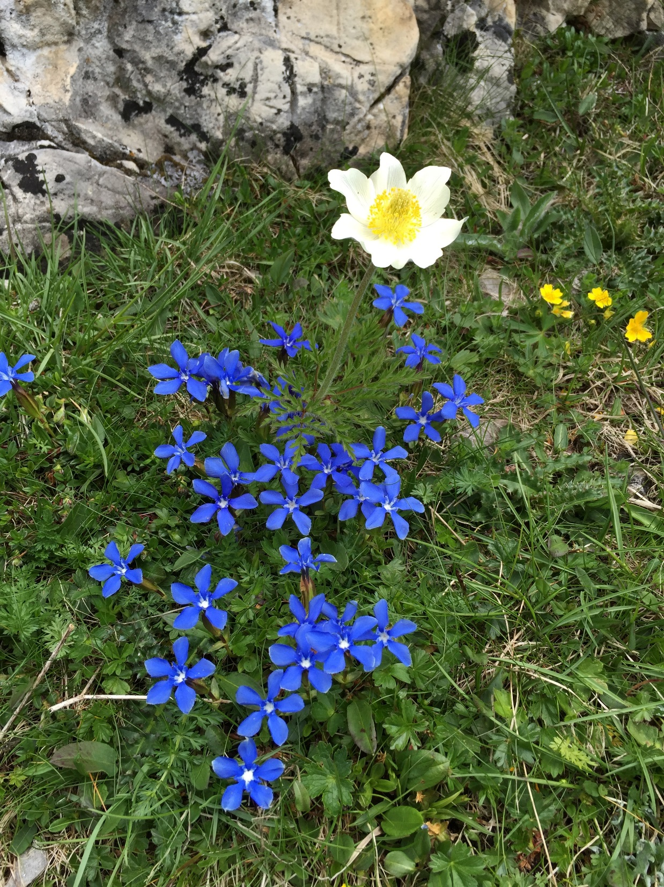

Slide 8
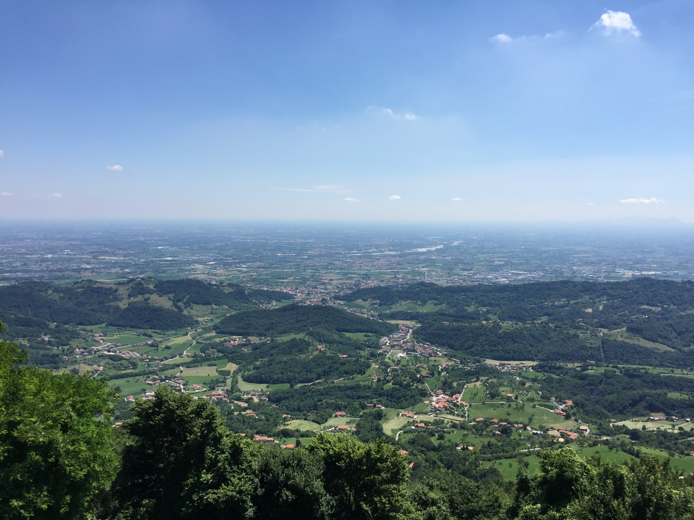
BELVEDERE SU ASOLO
ASOLO
VYHLÍDKA ASOLO, ASOLO
ASOLO BELLEVUE
ASOLO

Slide 9
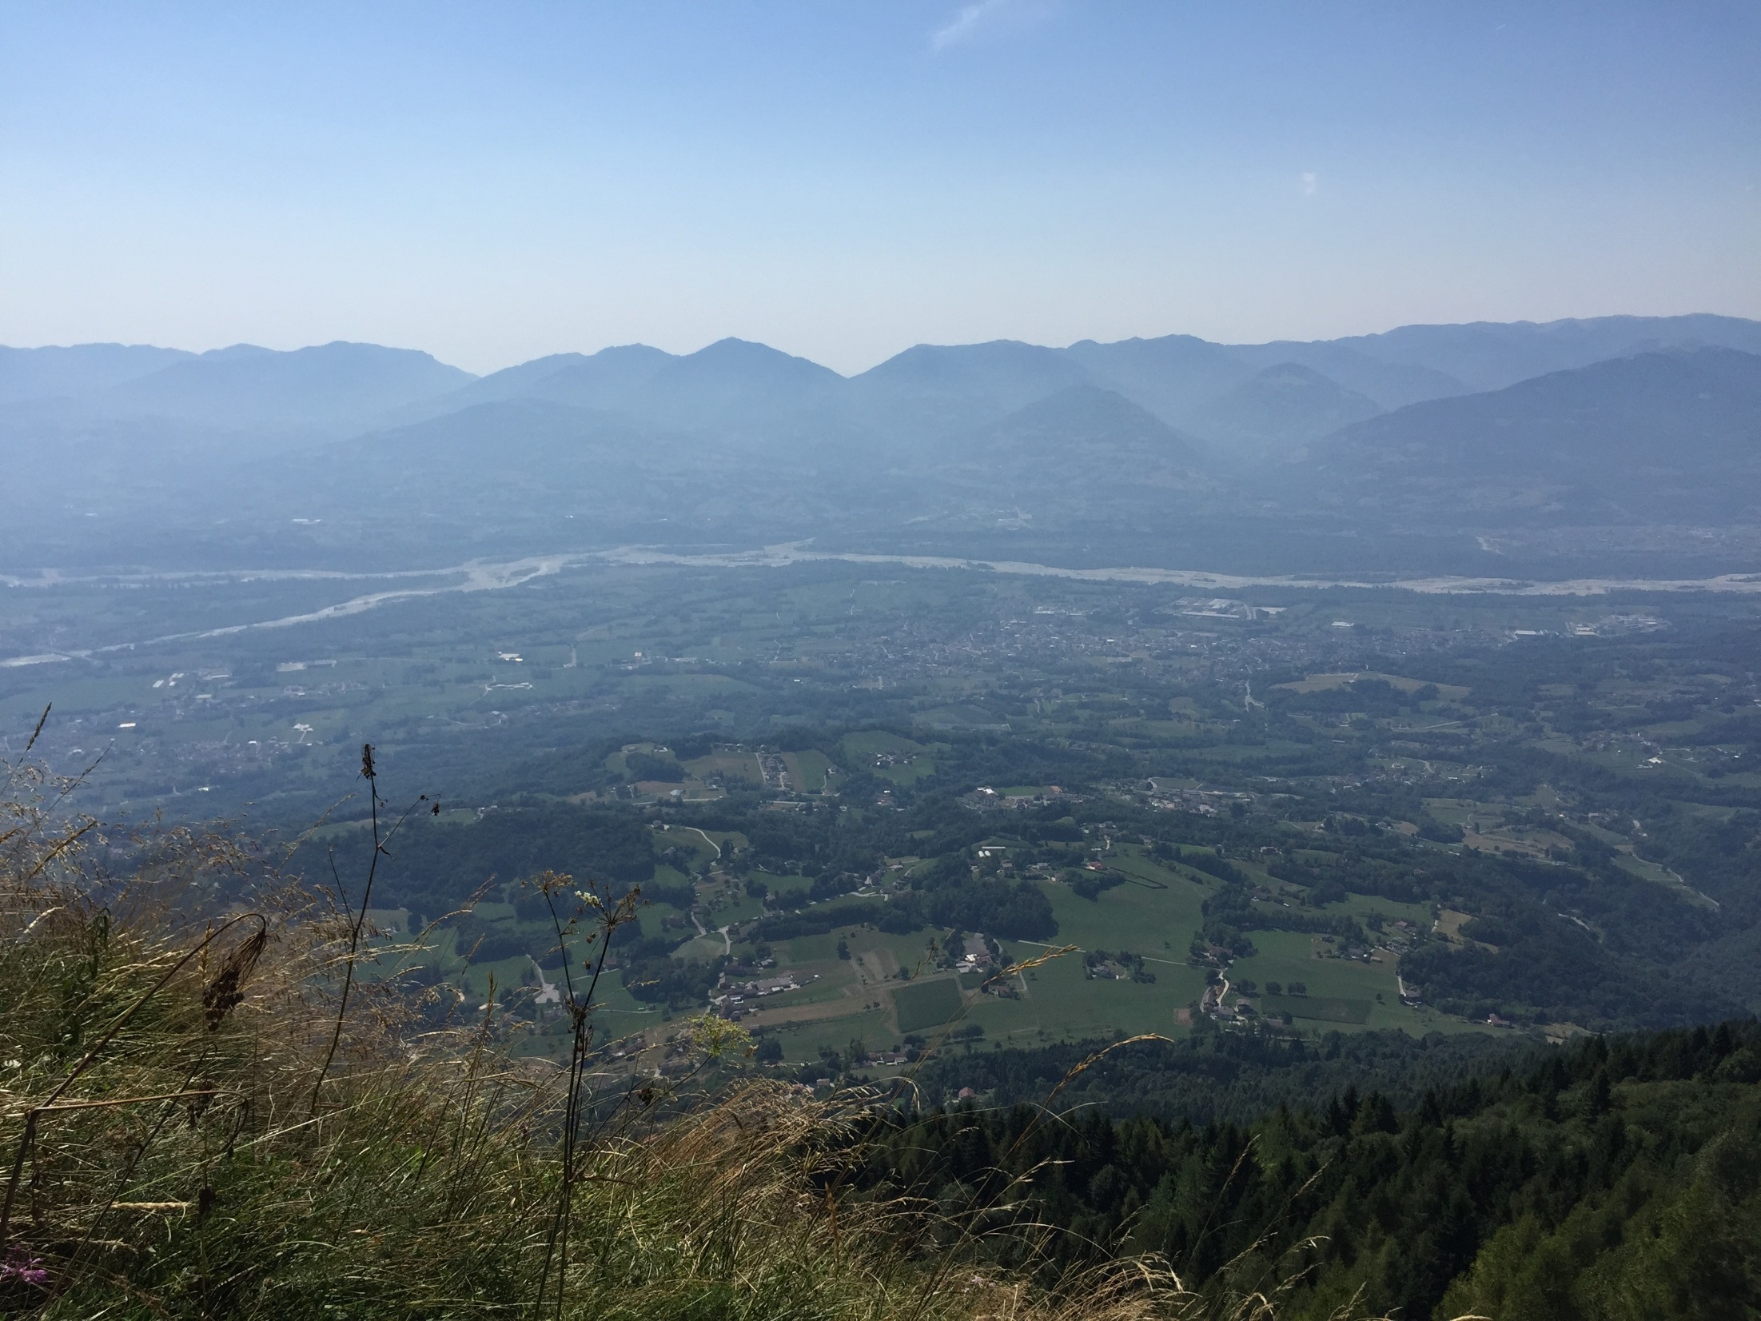
CASERA ERE (SOTTO IL MONTE PIZZOCCO)
SAN GREGORIO NELLE ALPI
CASERA ERE (PIZZOCCO MONT)
SAN GREGORIO NELLE ALPI
CASERA ERE (HORA PIZZOCO) SAN GREGORIO NELLE ALPI

Slide 10
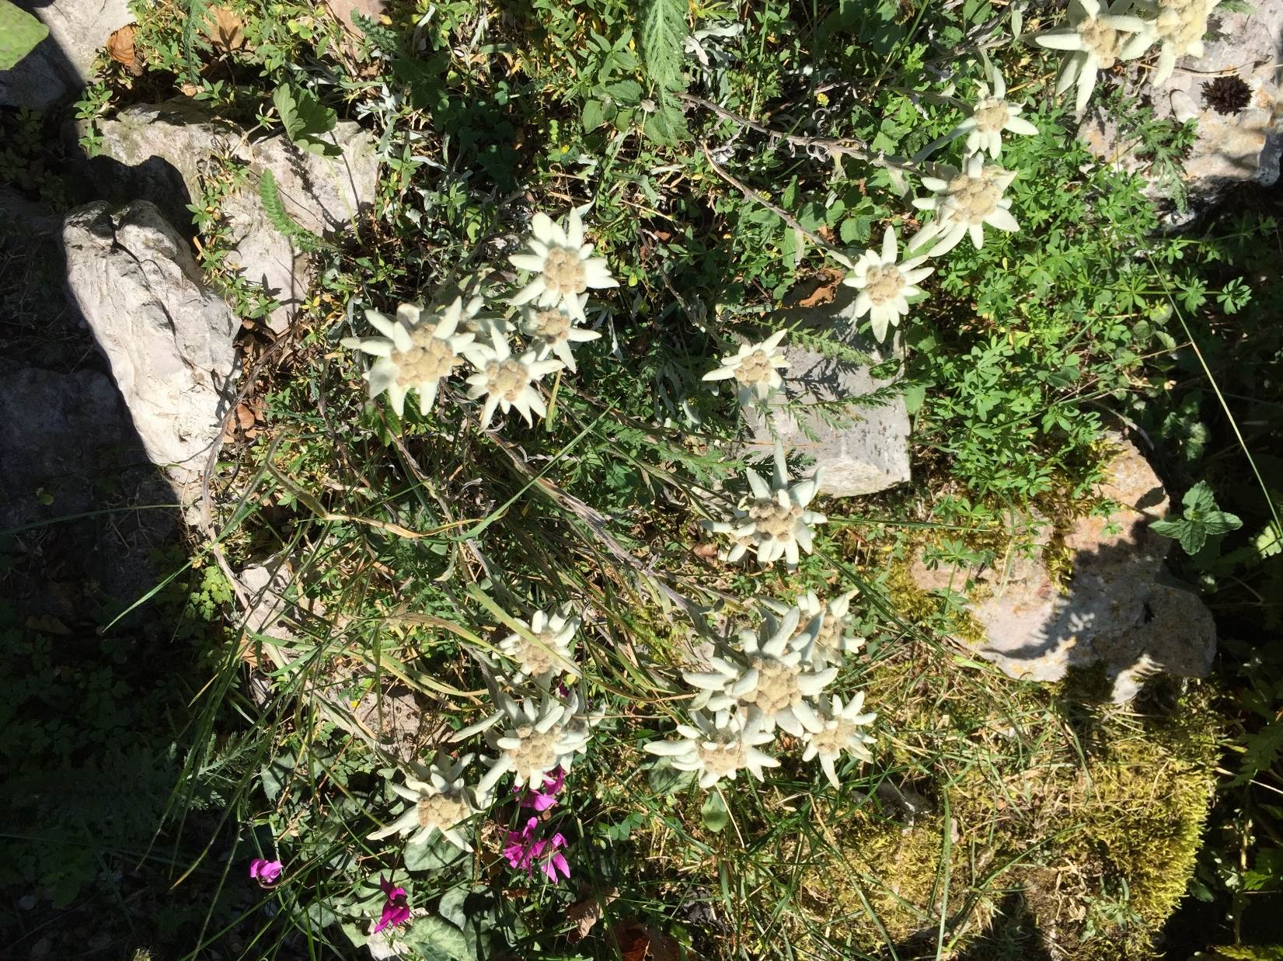
STELLE ALPINE

Slide 11
TORRENT CORDEVOLE ET MONT CIVETTA
CAPRILE
TORRENTE CORDEVOLE CON MONTE CIVETTA
CAPRILE

Slide 12
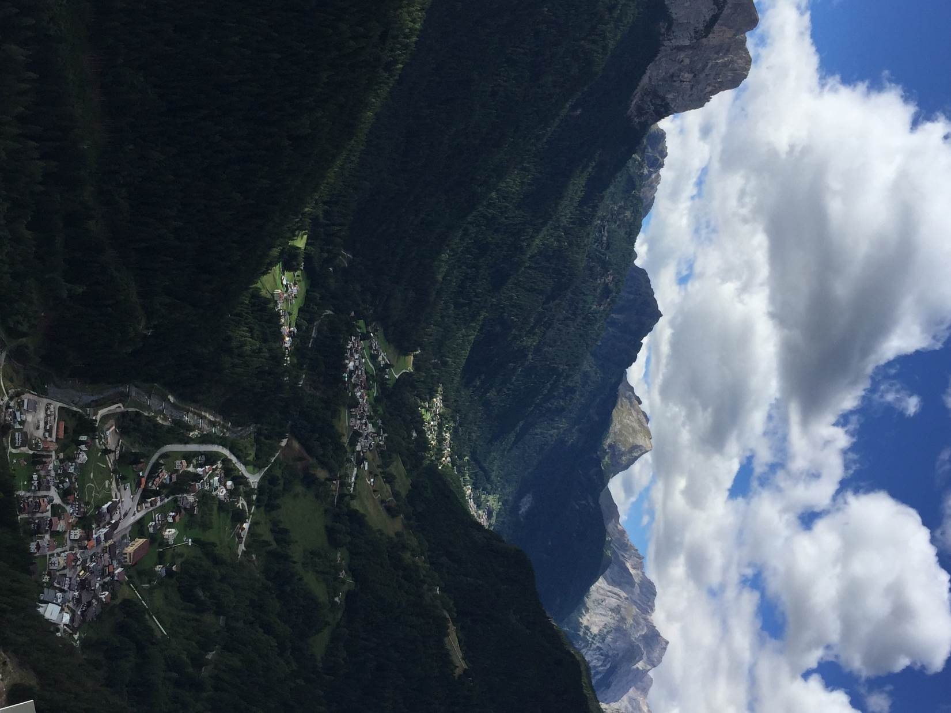
CAPRILE (SANTA LUCIA BELLEVUE
SANTA LUCIA
CAPRILE DAL BELVEDERE DI SANTA LUCIA
SANTA LUCIA

